Slide 1
Музей гимназии №33
Экспозиция, посвященная
специальной военной оперции

Slide 2
Выставка работ учащихся «Мне есть на кого равняться»

Slide 3
Мам, кто такие "сломленные люди"?
У них, наверно, что-нибудь болит...
А с гипсом им намного легче будет?
Или таблетками их можно подлечить?
А я читала, мам, что раны зашивают,
Так аккуратно, даже шрамов не найти.
Пускай хирурги этим людям помогают!
Не может быть, что их никак нельзя спасти.
Теперь я знаю, мама, кто это такие,
Теперь узнала, где и что у них болит.
На первый взгляд они такие же простые,
А вот в душе у них всё рушится, горит.
,
The quick
И не помогут им ни мази, ни уколы,
И нет таблетки, что уменьшила б их боль.
Им в жизни выпал путь очень тяжёлый,
Всегда нести всю боль свою с собой.
Они как мы, но только в сотни раз сильнее,
Дотла сожжённые, способны дальше жить.
И в маске "Всё отлично", им труднее
Вновь в этой жизни что-то искренне любить.
Гольянова Л.

Slide 4
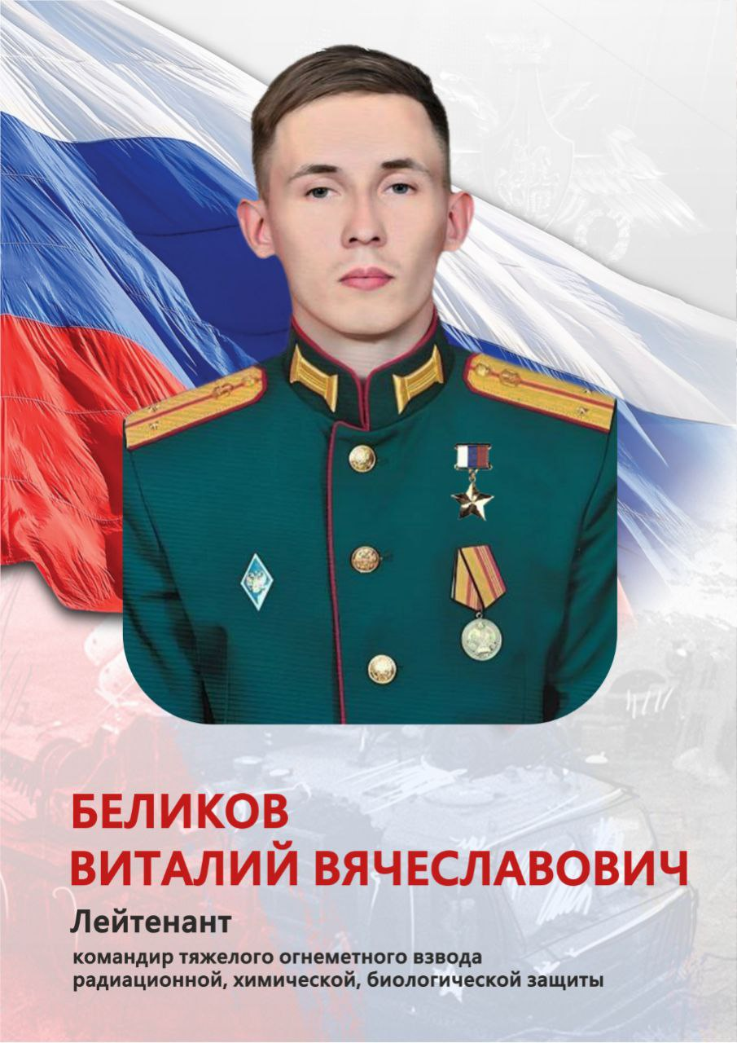
Костромичи - герои СВО

Slide 5
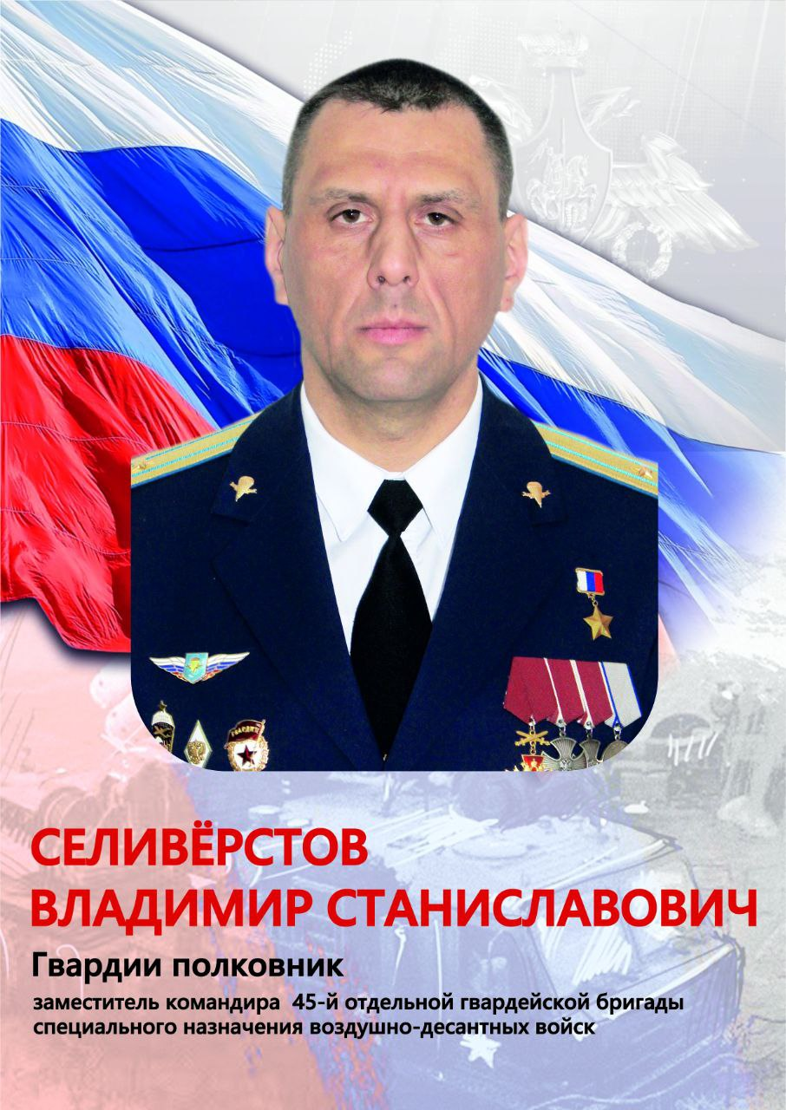
Костромичи - герои СВО

Slide 6
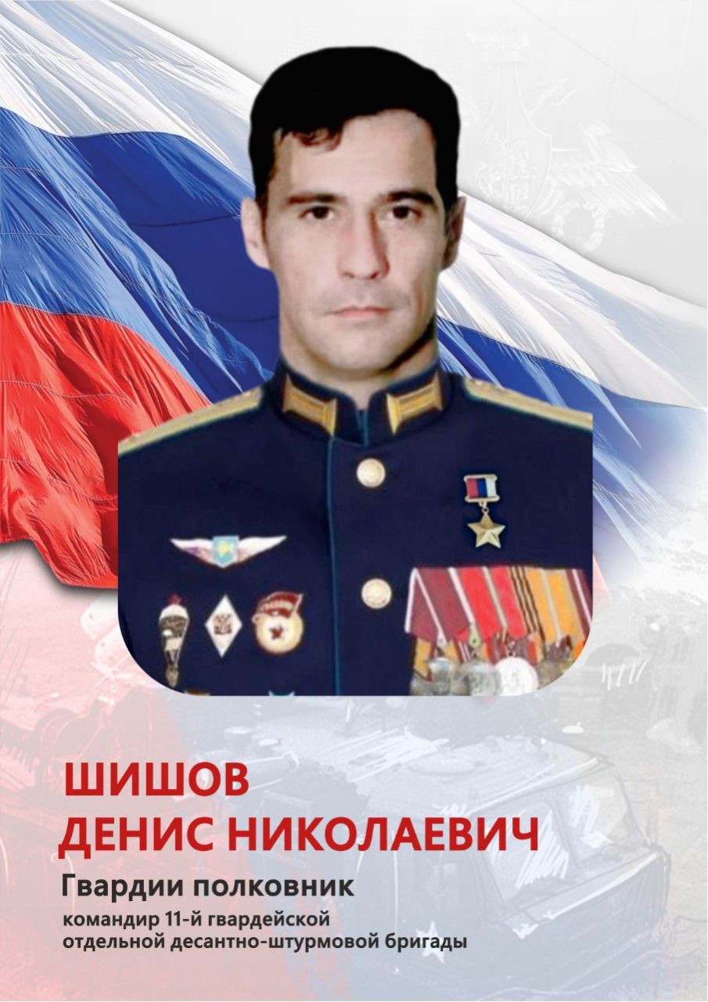
Костромичи - герои СВО

Slide 7
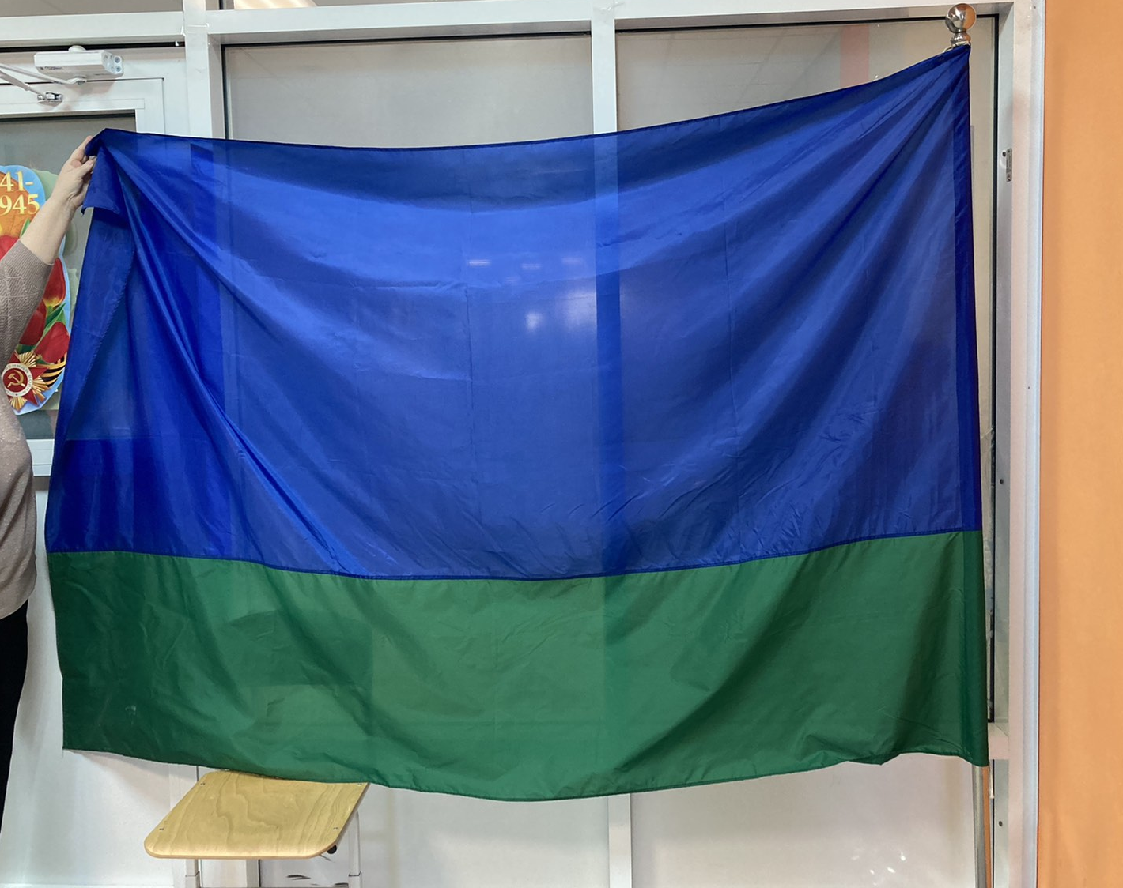
Нет огня без пламени,
нет полка без знамени.

Slide 9
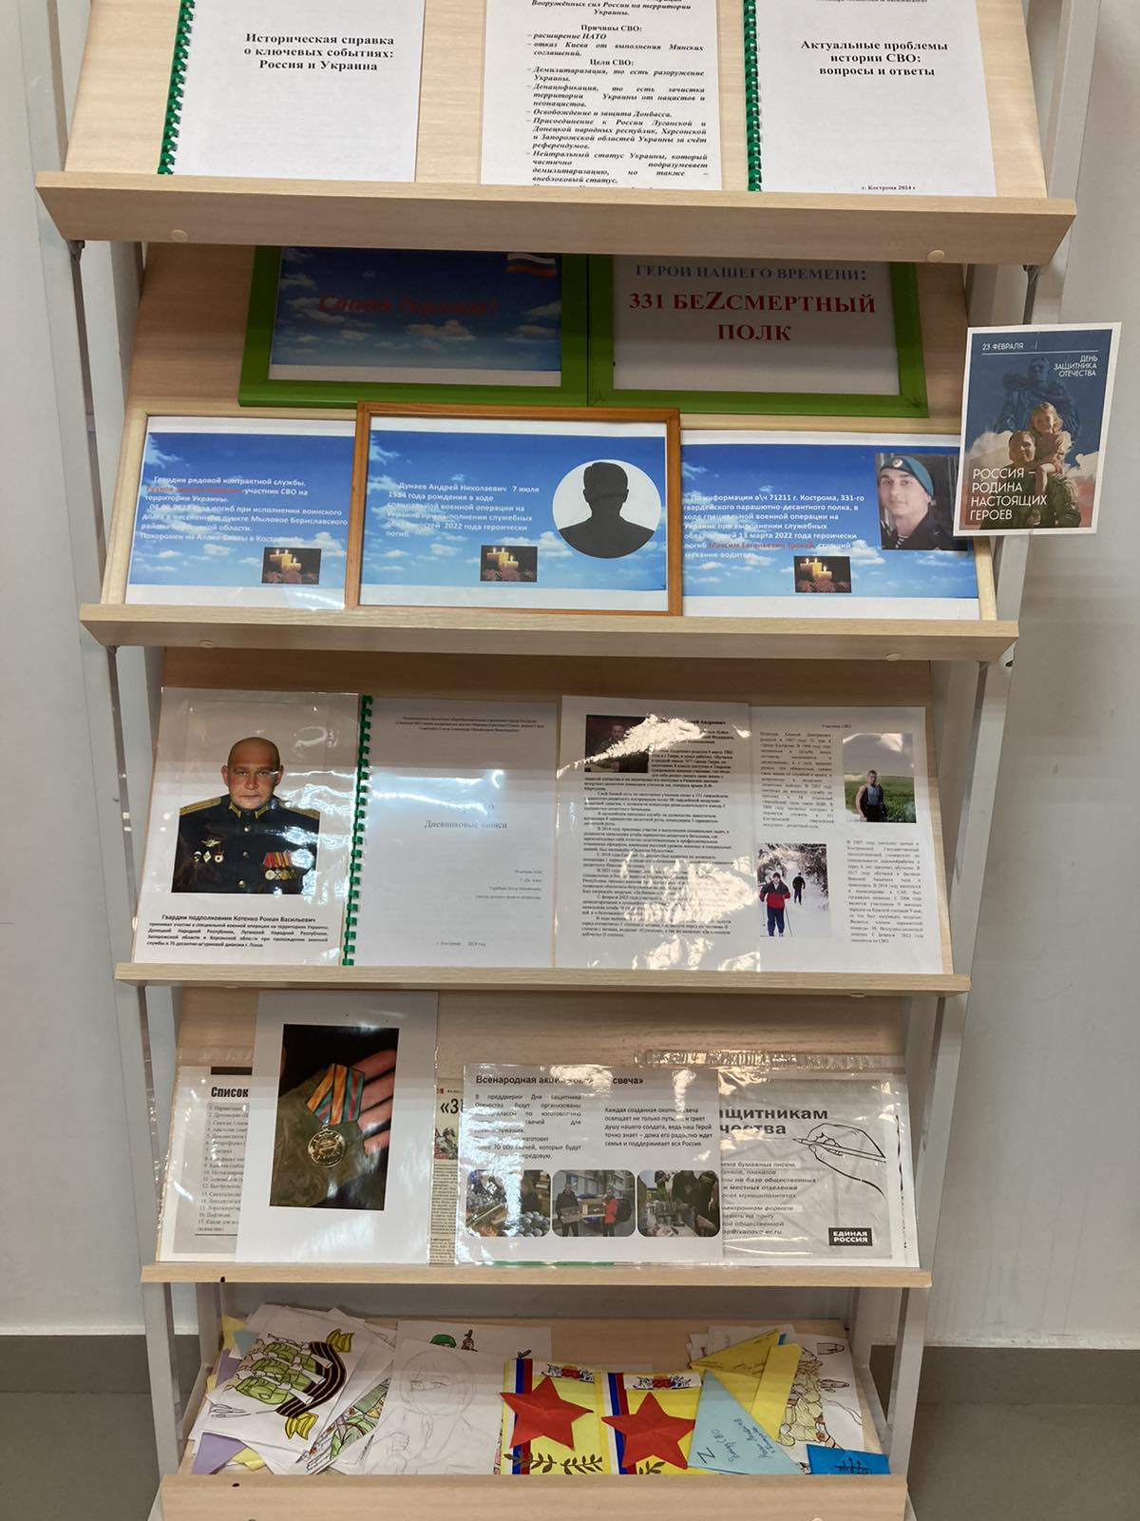
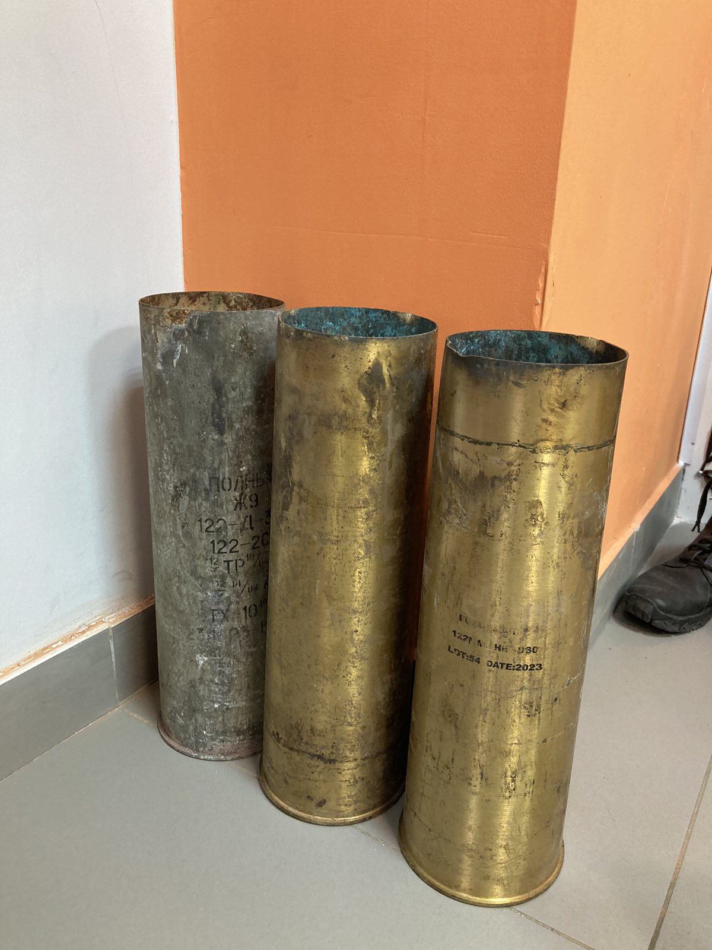
Я сегодня до зари встану,
По широкому пройду полю.
Что-то с памятью моей стало,
Всё, что было не со мной, помню.
Бьют дождинки по щекам впалым;
Для вселенной двадцать лет – мало.
Даже не был я знаком с парнем,
Обещавшим: “Я вернусь, мама…”
А степная трава пахнет горечью,
Молодые ветра зелены.
Просыпаемся мы – и грохочет над полночью
То ли гроза, то ли эхо прошедшей войны.

Slide 10
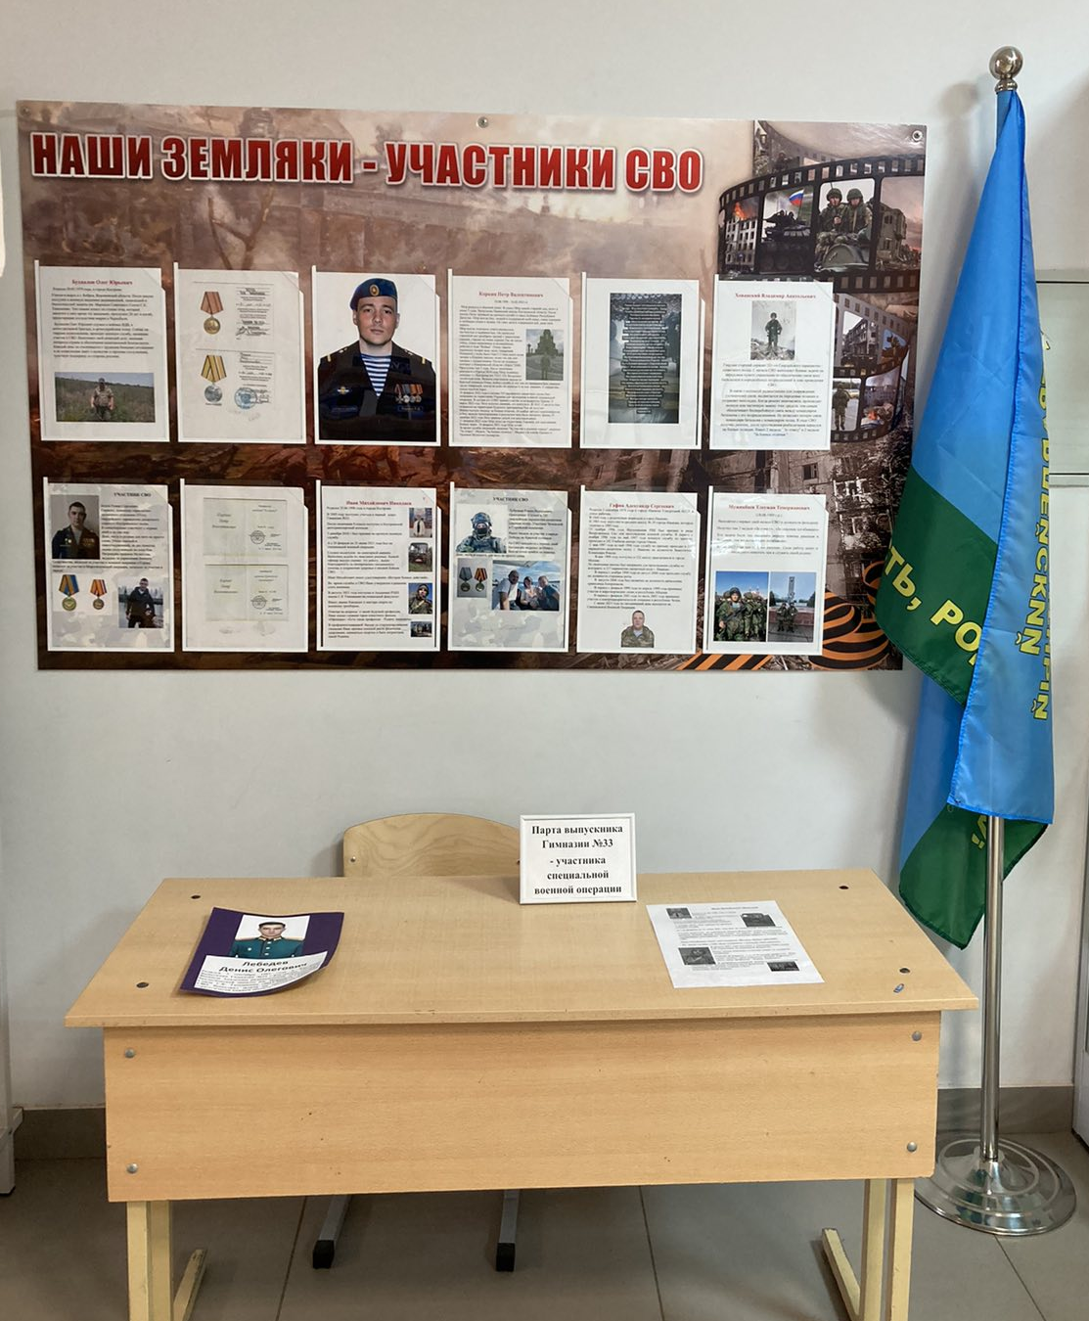
Обещает быть весна долгой,
Ждет отборного зерна пашня.
И живу я на земле доброй
За себя и за того парня.
Я от тяжести такой горблюсь,
Но иначе жить нельзя, если
Всё зовёт меня его голос,
Всё звучит во мне его песня.
А степная трава пахнет горечью,
Молодые ветра зелены.
Просыпаемся мы – и грохочет над полночью,
То ли гроза, то ли эхо прошедшей войны.

Slide 11
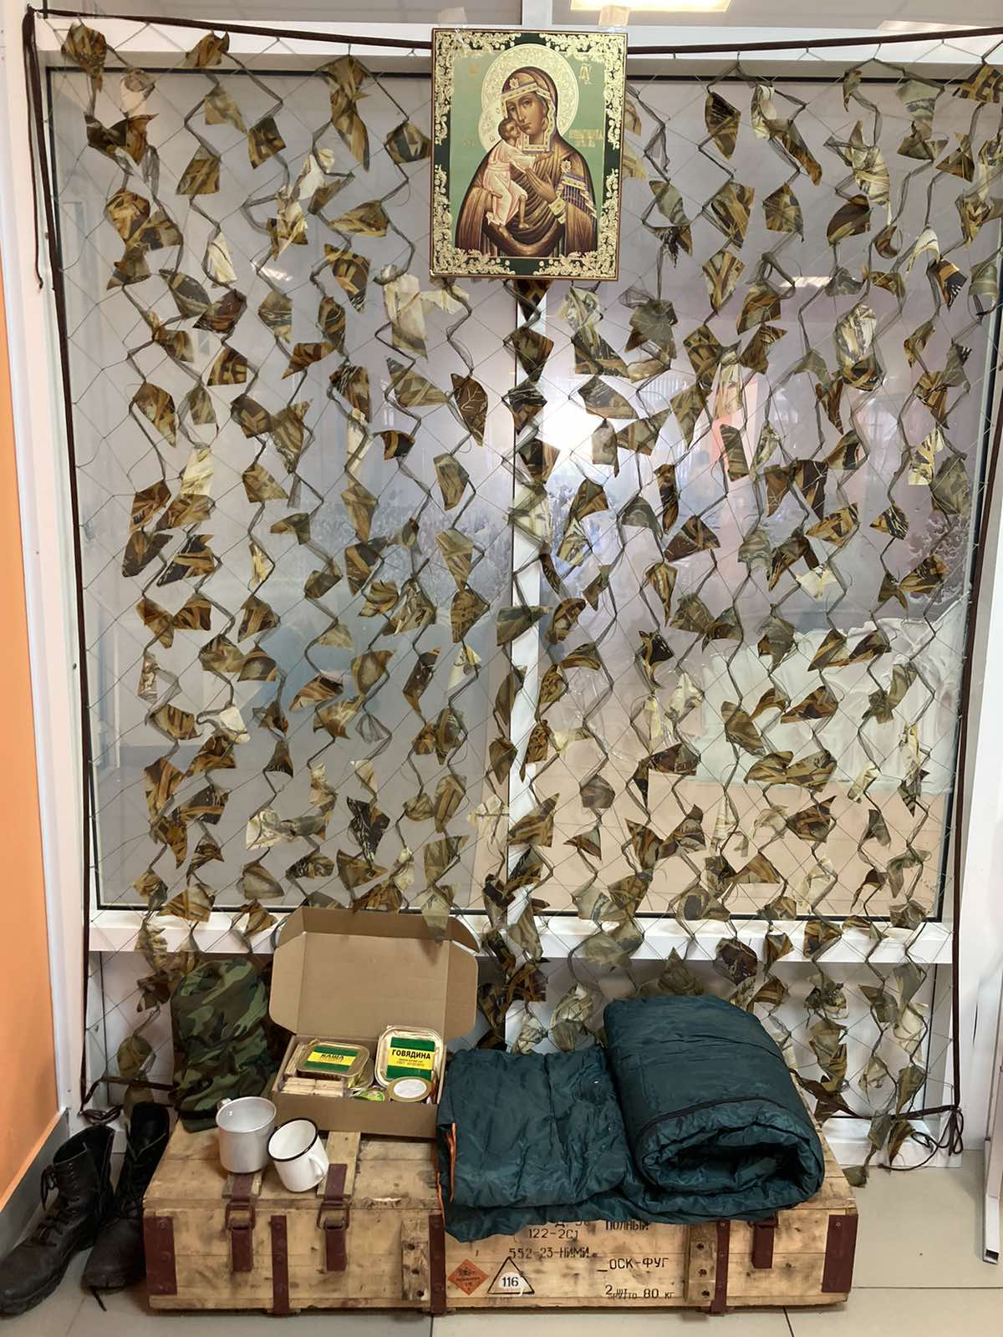
Ты знай, солдат, ты не один,
С тобою вся страна!
Терпи, солдат, как дед терпел,
Война – это война...
Пусть тяжело тебе, солдат,
И берцы пусть мозоли трут,
Но знай, солдат, ты не забыт!
На Родине тебя все ждут!

Slide 12
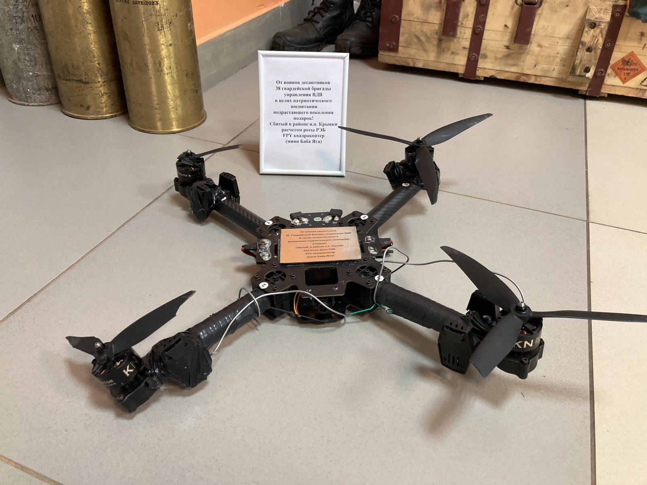

Slide 13
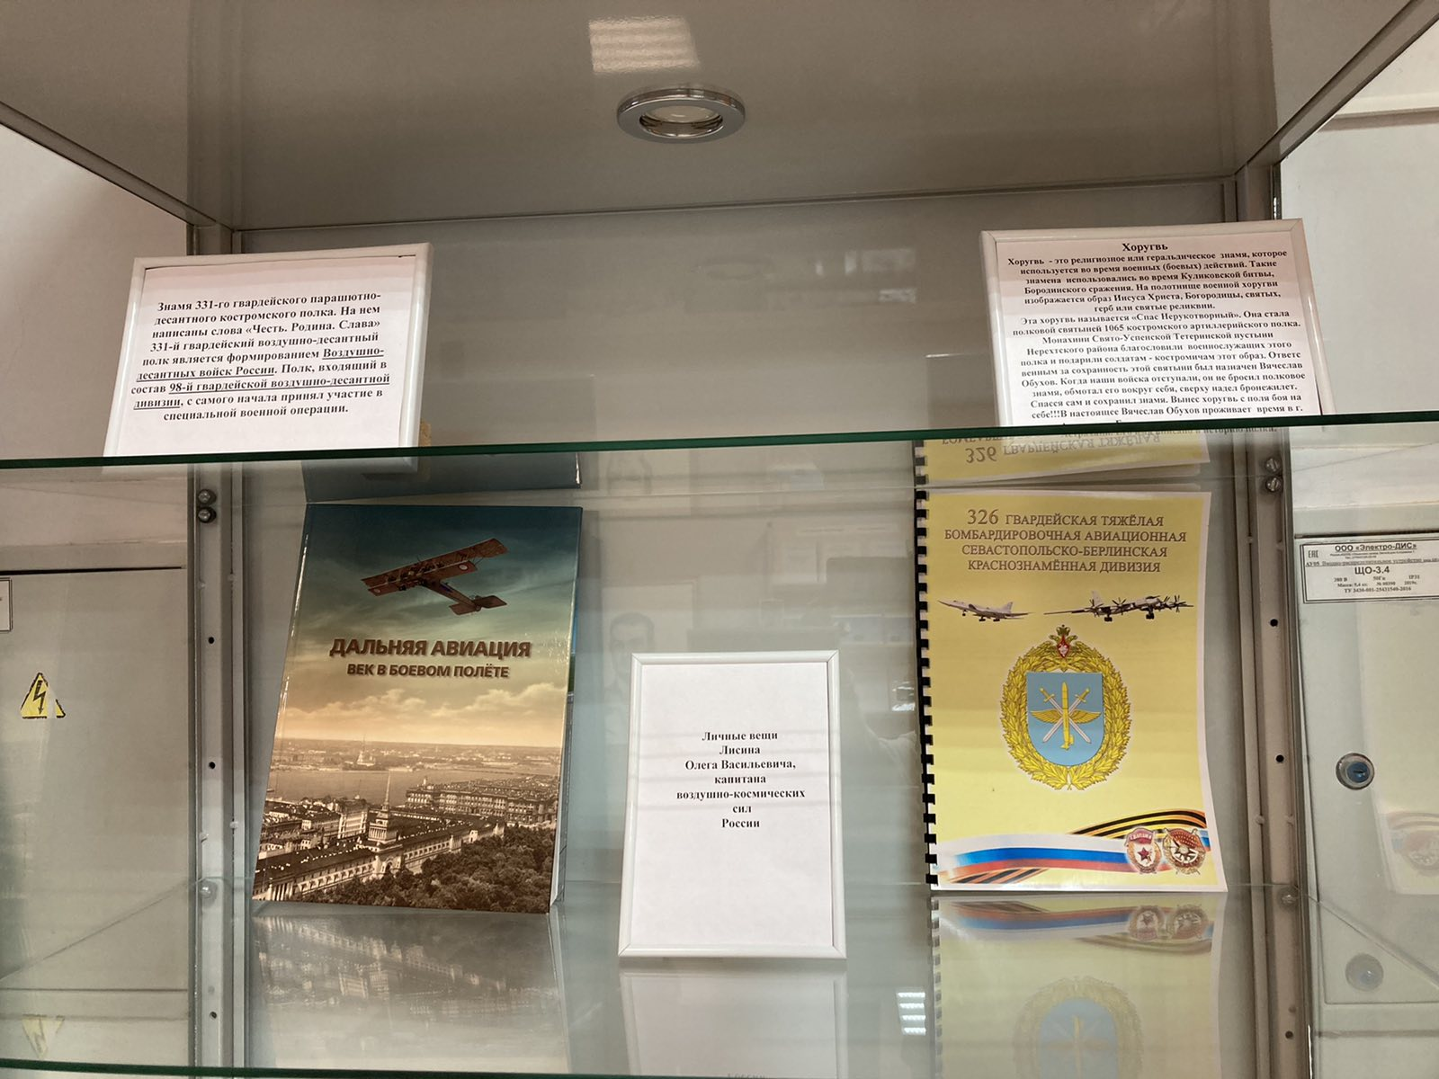

Slide 14
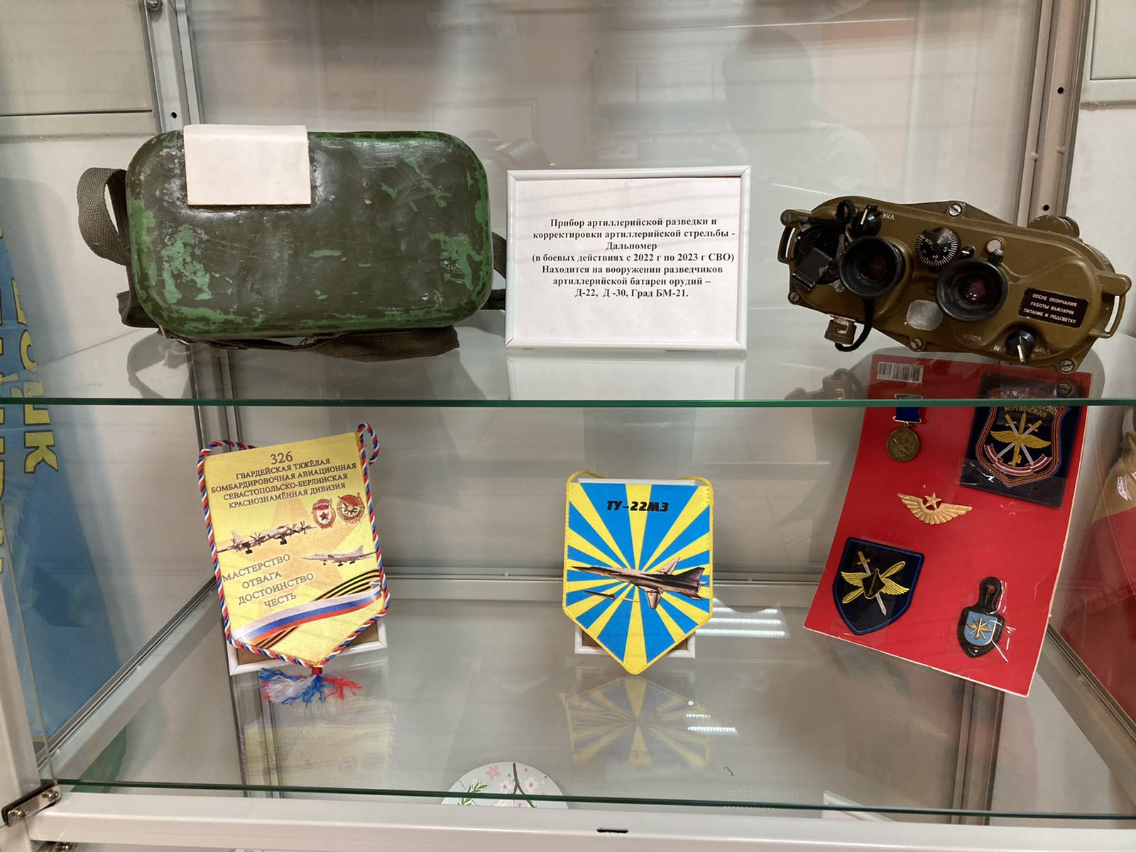

Slide 15
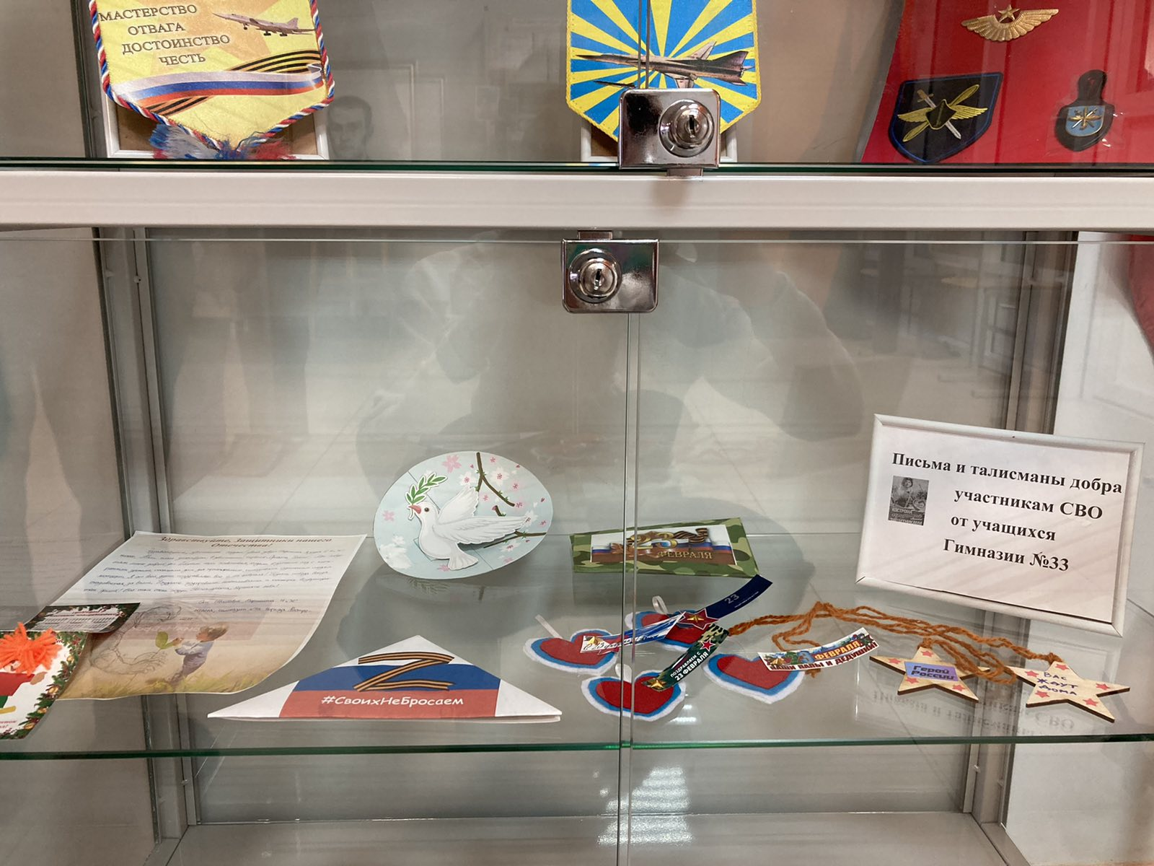

Slide 16
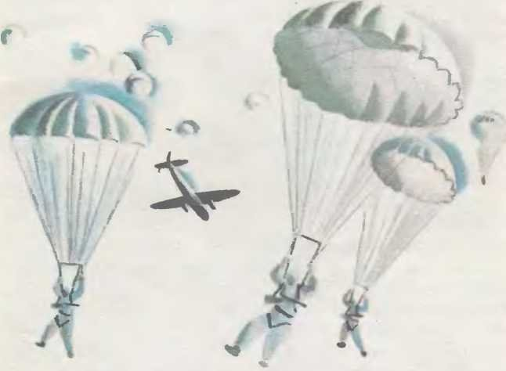
Спасибо вам, сыны-солдаты,
Кто ставит жизнь свою на кон,
Кто за Российскую державу,
Громит врага, не бьёт поклон.
Кто в дождь и холод спит в окопе,
Кто по команде, снова в бой
Ведь все они, бойцы и братья,
Он, каждый сын, страны родной.
Не всем дано придти живыми,
Но пусть хранит вас, всех судьба
А будь якут, бурят, татарин,
Вы не пропустите врага.
И пусть простит Страна большая,
Но всё же я хочу сказать,
Что русский тот, кто за Россию,
Не пожалеет жизнь отдать.

